Slide 1
Chào mừng các thầy cô giáo và các em học sinh yêu quý!
GV: ………

Slide 2
TRÒ CHƠI “THẢ THƠ”
- Qua văn bản “Người đàn ông cô độc giữa rừng”, các em thấy con người và thiên nhiên vùng đất phương Nam hiện lên như thế nào?
- Mỗi bàn trao đổi, tìm kiếm và “thả” ra một từ để nhận xét chính xác về một đối tượng (con người hoặc thiên nhiên).

Slide 3

Câu 1. Dòng nào sau đây nêu đúng đặc điểm của văn bản nghị luận?
A. Tái hiện đặc điểm của đối tượng miêu tả một cách sinh động.
B. Kể lại diễn biến các sự việc theo trình tự nhất định.
C. Đưa ra lí lẽ, dẫn chứng để thuyết phục người đọc, người nghe.
D. Bộc lộ cảm xúc, suy nghĩ của bản thân.

Slide 4
Câu 2. Mục đích của văn bản nghị luận văn học là gì?
A. Thuyết phục người đọc về một vấn đề văn học.
B. Giúp người đọc hình dung về đối tượng được miêu tả.
C. Khơi gợi suy nghĩ và sự đồng cảm cuả người đọc.
D. Thuyết phục người đọc về một vấn đề tư tưởng, đạo lí.

Slide 5
Câu 3. Nội dung bài nghị luận văn học thường:
A. Kể lại hệ thống các sự kiện có mở đầu, diễn biến, kết thúc.
B. Tái hiện đặc điểm của sự vật, con người.
C. Nêu ra quan điểm, ý kiến về một sự việc hiện tượng đời sống.
D. Phân tích vẻ đẹp nội dung và hình thức của tác phẩm văn học.

Slide 6
Câu 4. Theo em, để thuyết phục người đọc, văn bản nghị luận văn học cần phải:
A. Đảm bảo bố cục 3 phần: mở bài, thân bài, kết bài.
B. Nêu ra những ý kiến, nhận định về tác phẩm văn học đó.
C. Đưa ra dẫn chứng cụ thể trong các tác phẩm thơ/truyện.
D. Nêu ý kiến rõ ràng, lí lẽ thuyết phục, dẫn chứng cụ thể, sinh động.

Slide 7
Câu 5. Nhận định nào sau đây đúng với tác giả đoạn trích “Người đàn ông cô độc giữa rừng”?
A. Nhà văn của phụ nữ, trẻ em và những người cùng khổ.
B. Nhà văn của cuộc sống, thiên nhiên và con người vùng đất phương Nam.
C. Nhà văn của cuộc sống, con người và văn hoá Hà Nội.
D. Nhà văn của tầng lớp nông dân và tri thức nghèo trong xã hội cũ.

Slide 8
Câu 6. Nội dung chính của tác phẩm “Đất rừng phương Nam” viết về:
A. Cuộc đời phiêu bạt của cậu bé An.
B. Cuộc sống trong gia đình ông Hai bán rắn.
C. Cuộc sống của chú Võ Tòng săn bắn thú rừng.
D. Cuộc sống của người dân vùng đất phương Nam.

Slide 9
Ngày của giáo viên
Bạn có thể mô tả ngắn gọn về chủ đề bạn muốn nói ở đây. Ví dụ, nếu bạn muốn nói về Mercury, bạn có thể nói nó đang là 817;s hành tinh nhỏ nhất trong to àn Thái Dương hệ

Slide 10
I.
ĐỌC VÀ
TÌM HIỂU CHUNG

Slide 11
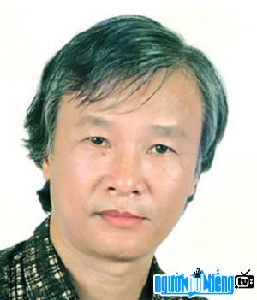




Hãy chia sẻ thông tin về tác giả Bùi Hồng và các câu trả lời cho phần chỉ dẫn đọc văn bản?
1. Tác giả
- Bùi Hồng (1931-2012), quê ở Hà Nội.
- Là người đã dành cả đời cho văn học, đặc biệt là văn học thiếu nhi.

Slide 12

* Vấn đề nghị luận
Tác phẩm “Đất rừng phương Nam” đã thể hiện một cách sinh động thiên nhiên và con người Nam Bộ.
→ vấn đề nghị luận được thể hiện ngay ở nhan đề của văn bản.

Slide 13


ĐỌC VĂN BẢN

Slide 14







- Bố cục: 3 phần
Phần 1: Khái quát đặc điểm truyện “Đất rừng phương Nam”.
Phần 2: Vẻ đẹp thiên nhiên trong “Đất rừng phương Nam”.
Phần 3: Vẻ đẹp con người trong “Đất rừng phương Nam”.

Slide 15
II.
ĐỌC VÀ
TÌM HIỂU CHI TIẾT

Slide 16
1.
Ý kiến 1: Vẻ đẹp thiên nhiên trong truyện “Đất rừng phương Nam”

Slide 17
PHIẾU HỌC TẬP 01
Ý kiến 1: Thiên nhiên trong “Đất rừng phương Nam”
Lý lẽ | Dẫn chứng
* Nhận xét chung:
- Hệ thống lí lẽ và bằng chứng cho thấy thiên nhiên trong “Đất rừng phương Nam” như thế nào?
- Qua đó, cho thấy nhà văn Đoàn Giỏi là người như thế nào?

Slide 18
Lý lẽ | Dẫn chứng
- Trong “Đất rừng phương Nam”, ông chỉ sử dụng một phần rất nhỏ vốn sống phong phú đó mà đã làm người đọc đi từ ngạc nhiên này tới ngạc nhiên khác. | - ba ba to bằng cái nia, kỳ đà lớn hơn chiếc thuyền tam bản, cá sấu phải 12 trai tráng lực lưỡng mới khiên nổi.
- Đó là cảm giác ngây ngất trước vẻ đẹp rừng U Minh dưới ánh mặt trời vàng óng. | - Những thân cây tràm vỏ trắng vươn thẳng lên trời chẳng khác gì những cây nến khổng lồ…
- Sự rợn ngợp trước dòng sông Năm Căn. | - Nước ầm ầm đổ ra biển ngày đêm như thác, cá nước bơi hàng đàn đen trũi nhô lên hụp xuống như người bơi ếch giữa những đầu sóng trắng…

Slide 19
* Nhận xét chung: Hệ thống lí lẽ, bằng chứng đã tái hiện vùng đất phương Nam với thiên nhiên trù phú, phóng khoáng, tươi đẹp. Qua đó, thể hiện vốn sống, vốn hiểu biết phong phú và trái tim tràn đầy yêu thương vùng đất phương Nam của tác giả Đoàn Giỏi.

Slide 20
2.
Ý kiến 2: Con người trong truyện “Đất rừng phương Nam”

Slide 21
PHIẾU HỌC TẬP 01
Ý kiến 1: Con người trong “Đất rừng phương Nam”
Lý lẽ | Dẫn chứng
* Nhận xét chung:
- Vẻ đẹp con người trong “Đất rừng phương Nam”:
- Cách phân tích nhân vật của tác giả:

Slide 22
Lý lẽ | Dẫn chứng
- Ông không nhiều lời, đôi khi chỉ vài ba nét. | - Những lời nói ngọt nhạt, cái túi tiền thâm đen, căng phồng, bóng mỡ của dì Tư Béo, cái áo vắt vai và những câu đối thoại ngập ngừng, hài hước, giở tỉnh, giở say của lão Ba Ngù.
- Ông Hai bán rắn và chú Võ Tòng đều giống nhau. | - Hai người đều không có đất quanh năm ở đợ, làm thuê cho địa chủ, bị chúng cướp công, cướp người yêu, cướp vợ. Họ đánh trả và bị tù.

Slide 23
- Điểm khác nhau | - Ông Hai bán rắn: + trốn tù trốn vợ con bỏ vào rừng U Minh cùng con chó Luốc đi lang thang kiếm sống bằng đủ thứ nghề… + làn da mặt như người trẻ, đôi mắt to, sáng quắc, núp dưới cặp chân mày rậm đen, gương mặt khoáng đạt, dễ mến. - Chú Võ Tòng: + gây án, tự đến nhà việc nộp mình, trở về mất vợ con, không trả thù, ngửa mặt cười lớn rồi vào rừng làm nghề săn bẫy thú. + cái tên Võ Tòng được đặt theo truyện Tàu, hiển hiện trên cả dáng vẻ: Hai hố mắt sâu hoắm, tròng mắt trắng dã, long qua, long lại, sắc như dao, mái tóc hung hung, chỗ gò má bên phải, năm cái sẹo dài xả xuống từ thái dương vắt đến cổ, như đầu móng cọp cào,…

Slide 24
Chuyện bác Hai và chú kết bạn rồi cùng nhau đánh giặc phảng phất màu huyền thoại. | - Võ Tòng tẩm hàng chục tên thuốc độc và chia bác Hai một nửa, Võ Tòng hi sinh, bác Hai đổi hẳn tính nết. - Bởi phương Nam mới khai phá, đất hoang, rừng rậm, làm sao người nông dân lại chịu cảnh như anh Pha, chị Dậu; họ có nhiều tự do hơn trước kẻ thù, họ chống trả quyết liệt, họ gắn bó thuỷ chung với bạn bè giai cấp, họ hào hiệp phóng khoáng kiểu Lương Sơn Bạc.

Slide 25
* Nhận xét chung:
- Tác giả đã cho chúng ta thấy vẻ đẹp riêng biệt, ấn tượng của con người trong “Đất rừng phương Nam” với sự tự nhiên, phóng khoáng, hồn nhiên và hào hiệp.
- Về cách phân tích nhân vật: Tác giả so sánh điểm chung và riêng, sau đó chỉ ra điểm giống và khác nhau giữa hai nhân vật ông Hai bán rắn và chú Võ Tòng.

Slide 26
3.
Mối quan hệ giữa ý kiến, lí lẽ và bằng chứng trong văn bản

Slide 27
- Mục đích của bài viết: làm rõ vẻ đẹp của thiên nhiên và con người trong tác phẩm “Đất rừng phương Nam” của Đoàn Giỏi.
- Đưa bằng chứng là các chi tiết, các câu văn, đoạn văn để làm rõ các lý lẽ.
- Lí lẽ và bằng chứng cụ thể, rõ ràng

Slide 28
Người đọc hiểu hơn về bối cảnh thiên nhiên + hiểu tường tận nguồn gốc, lai lịch, cuộc đời của ông Hai và chú Võ Tòng;
Am hiểu về tác phẩm “Đất rừng phương Nam” + yêu mến và cảm phục nhà văn Đoàn Giỏi.

Slide 29
III.
TỔNG KẾT

Slide 30



1. Nghệ thuật
- Thể hiện rõ đặc điểm và yêu cầu của văn bản nghị luận văn học; cách nêu ý kiến, lí lẽ và các bằng chứng; trình bày rõ ràng, sáng sủa, ngắn gọn, súc tích và dễ hiểu.
- Cách phân tích/ so sánh nhân vật mạch lạc, nhất quán
2. Nội dung
Làm rõ được vẻ đẹp của con người và thiên nhiên trong tác phẩm “Đất rừng phương Nam” và tình cảm của người viết đối với nhà văn Đoàn Giỏi.
Bạn có thể mô tả ngắn gọn về chủ đề bạn muốn nói ở đây. Bạn có thể mô tả ngắn gọn về chủ đề bạn muốn nói ở đây.
Bạn có thể mô tả ngắn gọn về chủ đề bạn muốn nói ở đây. Bạn có thể mô tả ngắn gọn về chủ đề bạn muốn nói ở đây.

Slide 31
3. Cách đọc văn bản nghị luận
B1: Xác định vấn đề nghị luận được nêu ra trong bài văn là gì? Nhan đề văn bản thể hiện vấn đề ấy như thế nào?
B2: Xác định mục đích viết và hiểu được nội dung bài viết có làm rõ được mục đích đó không?
B4: Nhận biết cách phân tích/ so sánh nhân vật trong tác phẩm truyện của tác giả.
B5: Nhận xét đặc sắc nghệ thuật nghị luận và giá trị nội dung trong văn bản.
B3: Tìm được lí lẽ và bằng chứng trong văn bản, hiểu được mối quan hệ giữa ý kiến, lí lẽ và bằng chứng.

Slide 32
IV
LUYỆN TẬP
VẬN DỤNG

Slide 33
2. Viết một đoạn văn trình bày về một điều thú vị của truyện “Đất rừng phương Nam” (chia sẻ trên trang facebook của trường/lớp/cá nhân - nếu có).
1. Văn bản “Thiên nhiên và con người trong truyện “Đất rừng phương Nam”” đã giúp em hiểu văn học đã góp phần mở rộng kiến thức về con người và thế giới xung quanh như thế nào?

Slide 34
Tiêu chí/Mức độ | Đạt | Không đạt
1. Hình thức: đảm bảo yêu cầu của 1 đoạn văn (7-10 câu)
2. Nội dung: - Trình bày về một điều thú vị của truyện “Đất rừng phương Nam” mà người viết ấn tượng. - Có một vài lý giải cho những suy nghĩ của mình về điều thú vị đó (nhân vật, chi tiết, hình ảnh,…)
3. Chính tả, diễn đạt, chữ viết: đúng chính tả, diễn đạt mạch lạc, trong sáng; chữ viết đúng chính tả, rõ ràng.

Slide 35


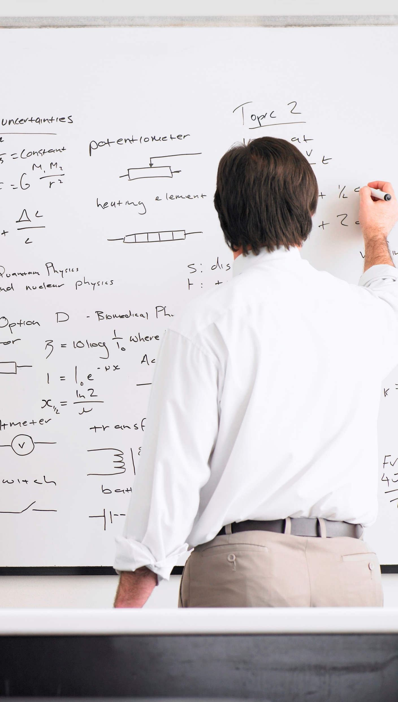
Chuẩn bị ở nhà:
- Đọc lại bài thơ “Tiếng gà trưa” của Xuân Quỳnh.
- Xem lại những nội dung cần chuẩn bị của văn bản “Vẻ đẹp của bài thơ “Tiếng gà trưa”.

Slide 36
Cảm ơn

